Slide 1

2022년 2분기 Update
SK텔레콤 장학성
2022-06-21

Slide 2
신규 멤버 소개
OpenChain Korea Work Group

Slide 3
주요 행사
OpenChain Korea Work Group

Slide 4
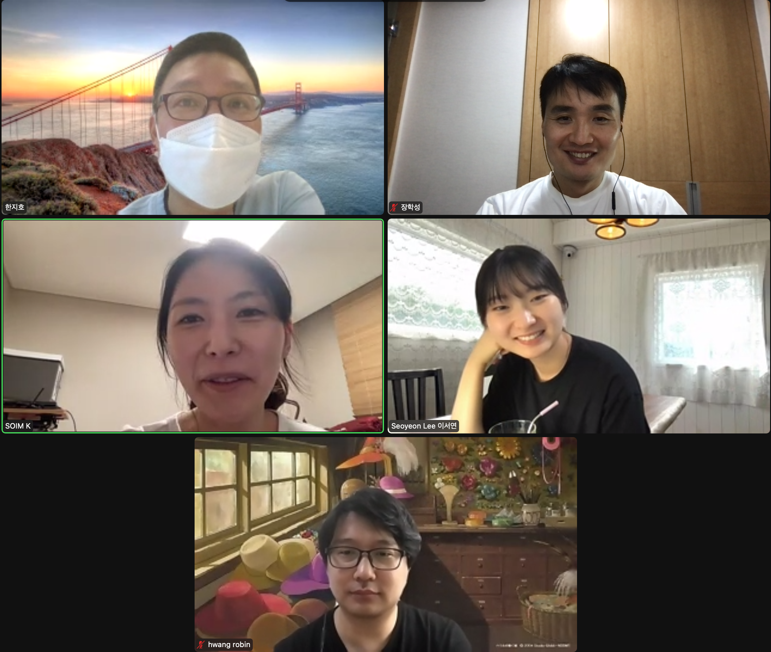
Planning Group (운영진) 2분기 모임 (5/20)
https://openchain-project.github.io/OpenChain-KWG/subgroup/planning/2022/6th-meeting/

Slide 5
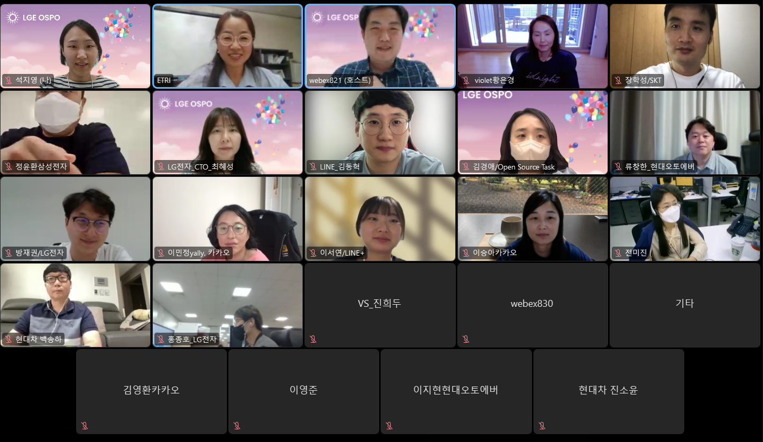
Tooling 그룹 모임
https://openchain-project.github.io/OpenChain-KWG/subgroup/tooling/
4월 온라인 세미나 (4/27)
FOSSID 리뷰 (이민정 / 카카오)
오픈소스 검증도구 오픈소스화 계획 현황 (정윤환 / 삼성전자)
개방형 오픈소스 컴플라이언스 서비스 플랫폼 개발 및 확산 계획 (박정숙 / ETRI)
5월 온라인 세미나 (5/25)
LINE에서 FOSSLight를 도입하고 사용한 경험을 공유합니다. (이서연, 김동혁 / Line Plus)
OLIVE CLI 소개 (이기문(Ricky), 카카오)
오픈소스 라이선스 사전/실시간 검증도구 데모 (정윤환, 안다래, 김태완 / 삼성전자)

Slide 6
Conformance Group 모임 (7월 예정)
ISO/IEC 5230에 적합한 프로그램을 구축하기 위해 Community 차원의 협업 추구
메일링리스트로 소통 : korea-sg-conformance@lists.openchainproject.org
비정기 미팅
멤버 요청 시 미팅 소집 (2022년 7월 미팅 예정)
1-2시간 가량 온/오프라인 미팅
질의응답 형태의 이슈 논의 & 협업 진행
멤버 구성
SK텔레콤, LG전자, 카카오, 현대오토에버, …
가입 문의 : 장학성 (haksung@sk.com)

Slide 7
주요 소식
OpenChain Korea Work Group

Slide 8




OpenChain Goods 제작 (Global community)
Designed by Soim

Slide 9
OpenChain Korea Work Group Charter 확정
https://openchain-project.github.io/OpenChain-KWG/about/charter/
주요 내용
Membership
Member : 기업/기관 담당자에 한해 참여 가능
Subgroup Member : 기업/기관 담당자가 아니어도 누구나 참여 가능
Organization
운영위원회 : Group을 운영하는 운영진 역할 – 기존 Planning Group 대체 (7명)
Subgroup
선거
운영위원회 선출

Slide 10
운영위원회 선출
OpenChain Korea Work Group

Slide 11
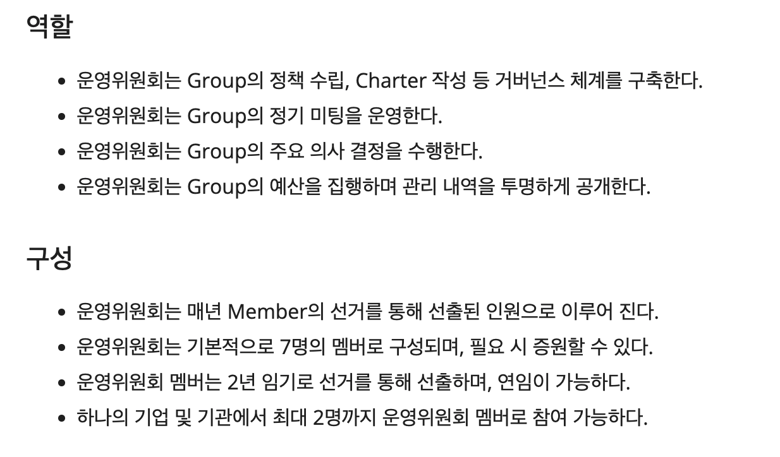
운영위원회 역할 및 구성

Slide 12
기존 Planning Group 현황
Member
장학성, SK텔레콤
황민호, 카카오
이서연, 라인플러스
김소임, LG전자
한지호, 한다솜, 김다은 NCSOFT

Slide 13
운영위원회 조직
Member
장학성, SK텔레콤
이서연, 라인플러스
김소임, LG전자
한지호, 한다솜, NCSOFT
(New)
(New)

Slide 14

감사합니다.
Thank you.

